Slide 1
第59回社会福祉セミナー「社会福祉の申請主義を考える－『攻めの福祉』の可能性－」
【講座①】
社会福祉と申請主義をめぐる問題の今
NPO法人Social Change Agency代表理事
社会福祉士
横山北斗

Slide 2
はじめに -自己紹介・活動紹介等-
横山北斗
社会福祉士.社会福祉学修士
NPO法人Social Change Agency（東京都文京区） 代表理事 / ポスト申請主義を考える会 代表
医療機関にて患者家族への相談援助業務に従事したのち、NPO法人を設立（2015年）
活動紹介
制度案内チャットボットの運用＋オンライン相談（LINE、チャット、メール）
自治体の福祉部門との協働・委託事業（社会保障制度の利用申請に関するもの）
中高への社会保障教育の出前授業の実施（2024年度より開始予定）お力添えいただける方を募集しています。
問題意識
病院に勤務していた際に出会ったネットカフェから救急搬送されてきた患者さんたちとの出会い
社会保障制度を申請する権利の行使を阻む構造、権利行使を支える施策の乏しさに対して、問題意識を持つ。
どうすれば、制度から排除されない、社会保障を名実ともにセーフティネットにできるのか？

Slide 3
はじめに お話しさせていただくことの流れ
前提認識の共有
権利の問題＞＞＞申請手続きの問題
攻めの福祉の重要性と共に、攻めの福祉の発動を不要にする環境整備が重要
申請する権利の行使を阻む構造、権利行使を支える施策の乏しさに焦点を当てる
制度利用を阻む要因
①-申請プロセスにおける障壁-
②-言語的排除とスティグマ-
③-権利行使と尊厳のトレードオフ-
課題解決の方向性-何ができるか/何をすべきか
申請プロセス毎の施策
国や自治体にしかできないこと
国や自治体以外
言語的排除とスティグマへの対抗
権利行使と尊厳のトレードオフへの対応
プッシュ型
アウトリーチ
伴走支援
おわりに

Slide 4
1.前提認識の共有
権利の問題＞＞＞申請手続きの問題
憲法25条の生存権保障の実現のために整備されたのが社会保障制度
攻めの福祉の重要性と共に、攻めの福祉の発動を不要にする環境整備が重要
申請する権利の行使を阻む構造、権利行使を支える施策の乏しさに焦点を当てる

Slide 5
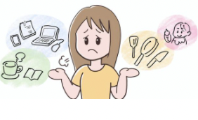
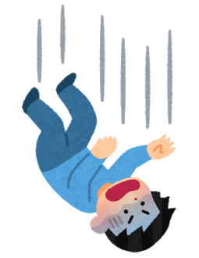
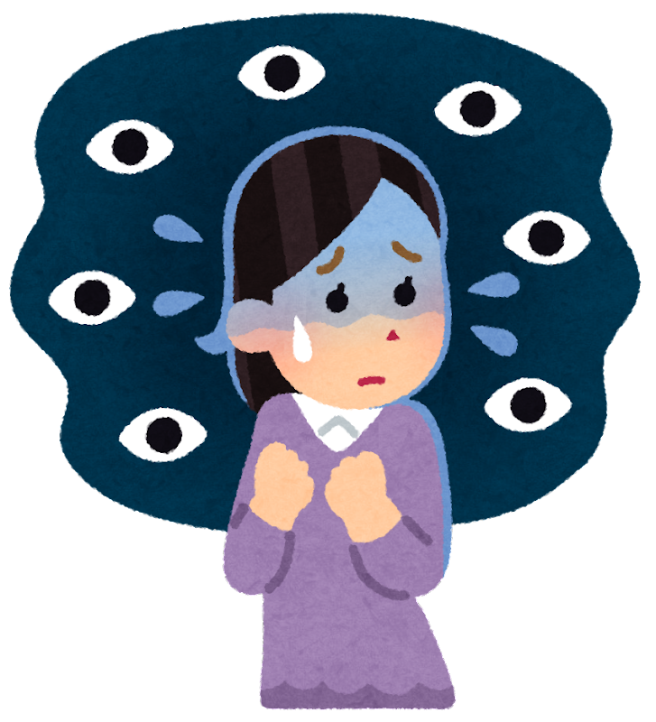
2.制度利用を阻む要因①-申請プロセスにおける障壁-
制度の存在を知らない、内容がよくわからない、書類を書けない・揃えられない、自分の状況をうまく説明できない、役所に相談に行く時間・余裕がない...etc
ダブルワークや家族のケアなど多忙で、調べたり、相談や申請に行く時間が取れない
制度の存在を知らない/探すことが難しい
制度利用に対する
スティグマ
申請窓口などの不適切な対応 （説明不足、誤った説明、尊厳を傷つけるような対応、生活保護における水際作戦など）
申請を伴走支援する 資源の乏しさ/認知不足
申請に必要な書類を
揃えることが難しい
制度の内容（受給要件など）の理解が難しい
申請書類を記入すること が難しい
自分の状況をうまく
説明することが難しい

Slide 6
2.制度利用を阻む要因①-申請プロセスにおける障壁-
制度の存在を知らない、内容がよくわからない、書類を書けない・揃えられない、自分の状況をうまく説明できない、役所に相談に行く時間・余裕がない...etc.利用申請のプロセスにおける障壁がある。
支援制度の利用状況について、収入の水準がもっとも低い世帯でも、「就学援助」や「児童扶養手当」の利用割合は５割前後であり、「生活保護」、「生活困窮者の自立支援相談窓口」、「母子家庭等就業・自立支援センター」の利用割合は 1 割未満と低い”
"利用していない理由について「就学援助」、「生活困窮者の自立支援相談窓口」、「母子家庭等就業・自立支援センター」に関しては、「利用したいが、今までこの支援制度を知らなかったから」と「利用したいが、手続がわからなかったり、利用しにくいから」を合わせた回答が全体で約 1 割となっている"
出典）令和3年 子供の生活状況調査の分析 報告書（内閣府）

Slide 7
2.制度利用を阻む要因②-言語的排除とスティグマ
制度説明文と申請書類における言葉の問題
制度名から便益が想像しづらい、内容説明も日常生活で使わない/聞きなれない言葉が多い
知的に障害のある方、さまざまな理由で教育を受けることができていない方、日本語が母語でない方、多忙で読み込むことに時間をかけられない方などが、言葉の問題で制度から排除されてしまう
自治体間で異なる制度の説明文章
例：東京23区の就学援助制度の書類の制度説明の文章
「義務教育期間中のお子さんが楽しく勉強できるように」VS「学校給食費や学用品費等の支払いに困っている」など、自治体によって書き振りに違いがある。
上記どちらの表現の方が、制度利用をためらっている人の背中をそっと押すことができるだろうか？

Slide 8
2.制度利用を阻む要因②-言語的排除とスティグマ
スティグマとは、信用を失墜させたり、軽蔑の対象となったりする特徴、条件、アイデンティティ、地位、または区別と定義される(Goffman, 1963; Pescosolido & Martin, 2015).
アメリカにおいて、公的扶助のスティグマが、経済的困難に直面しているにもかかわらず、受給資格のある人の申請を抑止することが示されている (Moffitt, 1983; Stuber & Schlesinger, 2006)
公的扶助のスティグマは、うつ病を含むいくつかの不利な精神衛生上の結果と関連している(Pak, 2020),自己価値感の低下 (Petterson & Friel, 2001),、幸福感の低下 (Crocker et al., 1998)、低い自尊心、不安 (Dooley & Prause, 2002; Rodriguez et al., 2001), 、自殺傾向 (Bassuk et al., 1997).さらに、スティグマは健康格差の重要な根本的原因である (Hatzenbuehler et al., 2013; Phelan et al., 2010; Link & Phelan, 1995).

Slide 9
2.制度利用を阻む要因②-言語的排除とスティグマ
定期的に繰り返される政治家や芸能人らによる（特に）生活保護制度利用に対する パブリックスティグマを強化する発言や、制度に関する誤った知識を伝播する発言
上記に対抗する誠実なメディアによる発信、活動家による論考などはPVも視聴率でも勝てず、スティグマの軽減、誤った知識の伝播を食い止められない
個々人が社会保障制度の正しい知識を得る機会が社会に乏しいため、SNSなどで蔓延する誤った情報を浴びることで、意図せず制度に対するパブリック・スティグマを強化してしまい得る。しかし、誤った知識や認識を、個人で検証、訂正する作業は労力がかかる。

Slide 10
2.制度利用を阻む要因③-権利行使と尊厳のトレードオフ-
貶められる尊厳
知らない・誤った知識によって生じるもの
医師A「働いてる？嘘おっしゃい。生保なんだからそんなわけないでしょ」
最低生活費について知らないことによる、「生活保護＝働けない人がもらうもの」という誤った理解が、無自覚に尊厳を貶める言葉を発露させる。
「もう絶対、２度と、生活保護は受けたくない。」
認識的不正義：話し手の社会的アイデンティティに対する偏見的ステレオタイプが原因で、その人の信頼性が不当に低く見積もられることで、その人が知識の主体としての能力を貶められる不正義のこと（『認識的不正義』（ミランダ・フリッカー：勁草書房、2023 年）
申請窓口などの不適切な対応
説明不足、誤った説明、尊厳を傷つけるような対応、生活保護における水際作戦など
「役所に相談に行くのは嫌だ」

Slide 11
はじめに お話しさせていただくことの流れ
前提意識の共有
権利の問題＞＞＞申請手続きの問題
攻めの福祉の重要性と共に、攻めの福祉の発動を不要にする環境整備が重要
申請する権利の行使を阻む構造、権利行使を支える施策の乏しさに焦点を当てる
制度利用を阻む要因
①-申請プロセスにおける障壁-
②-言語的排除とスティグマ-
③-権利行使と尊厳のトレードオフ-
課題解決の方向性-何ができるか/何をすべきか
申請プロセス毎の施策
国や自治体にしかできないこと
国や自治体以外
言語的排除とスティグマへの対抗
権利行使と尊厳のトレードオフへの対応
プッシュ型
アウトリーチ
伴走支援

Slide 12
3.課題解決の方向性-何ができるか/何をすべきか-①
申請プロセス毎の施策（国や自治体にしかできないこと）
制度の実施主体である基礎自治体が、利用申請のフローごとに、申請を拒むハードルを 生み出す課題を解決する施策を実施する
相談/制度
利用に至る 市民のフロー
困りごとの発生
解決策の探索
窓口や制度を知る
内容を理解する
申請書類
を揃える
申請・利用する
相談する
課題（例）
・解決に資する制度やサービスや相談窓口があることを知らない/探す余裕がない/探すことができない
・役所に相談に行けない（交通手段や開所時間）
・電話、来所相談が主であり若者世代のコミュニケーション手段と合っていない
・多くの制度や相談窓口の中から自分の困りごとにあった適切な制度や窓口を探すことが難しい
・制度の要件などが複雑でわかりづらい
・電子申請できる制度が少ない
・申請書がダウンロードできない
・必要書類の多くが手書き
・ディフォルト申請が実現していない
施策
******
******
******

Slide 13
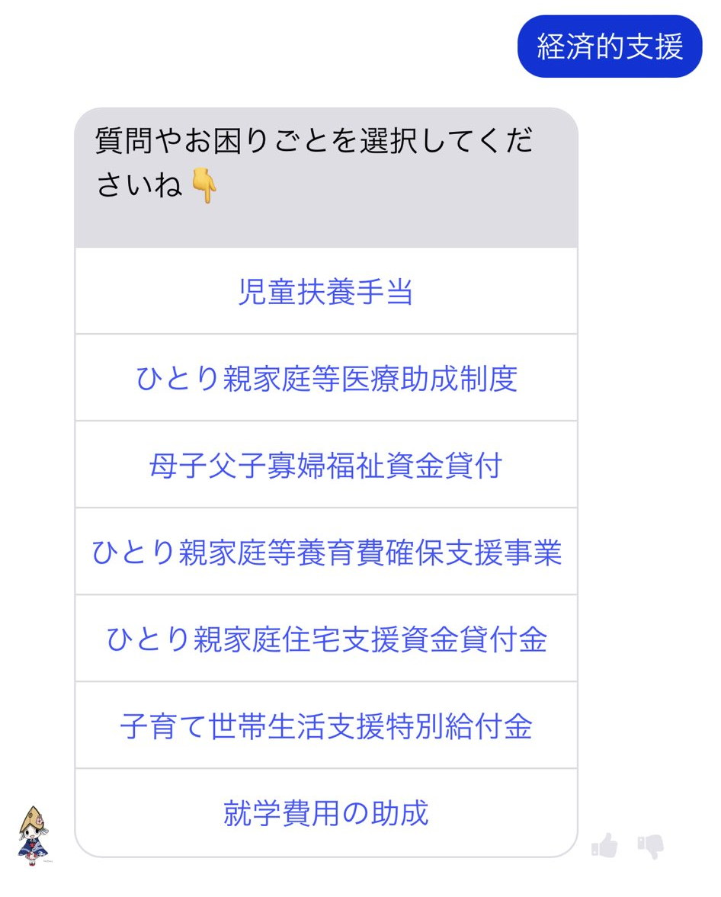
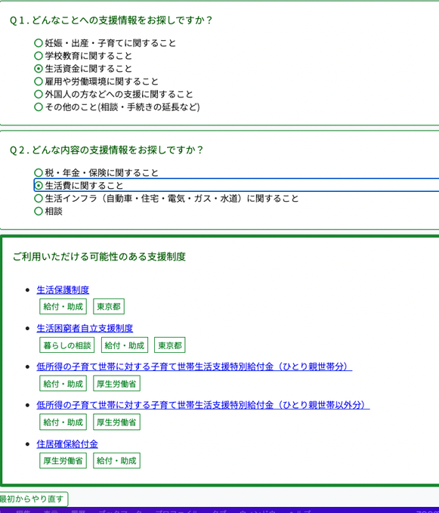
3.課題解決の方向性-何ができるか/何をすべきか-①
申請プロセス毎の施策
企業が自治体に提供しているサービスに提案を行う
近年、自治体向けのチャットボットや制度案内ガイドサービスを提供する企業が増えているが、多くのサービスにおいて、制度名とその内容を知っている前提の選択肢が設定されるなど、制度を探す個人の側に立ったサービス設計になっていないところが多い。

Slide 14
3.課題解決の方向性-何ができるか/何をすべきか-②
言語的排除とスティグマへの対抗
平易な言葉と、言葉によるナッジ（そっと背中を押す）
プレーンランゲージ、やさしい日本語の導入・普及
スティグマを発生・強化しない説明文章への変更
再掲）義務教育期間中のお子さんが楽しく勉強できるように
制度利用を後押しするような表現、具体的データ等による情報発信
例：A市では小学生のいる世帯の約3割がこの制度を利用しています
スティグマを強化する言説にNOを突きつける
”差別発言は単なる意見の表明ではなく、「私はこう思うし、ほかの皆さんもこう思い、その考えの通りに振る舞っていいのですよ」という許可証を発行するような機能を持ち、それゆえに実際に環境を変化させてしまう”（『言葉の展望台』：三木那由他 講談社、2022 年）
政治家や芸能人など、社会的影響力の強い人間の差別的発言のみならず、身近な人間のそれにNOと言うこと
正しい制度の知識を持つ人が増えることの意味-ある高校生の言葉から-
『「最低生活費」という基準があることを初めて知った。生活保護って働けない人が利用するものだと思ってた』

Slide 15
3.課題解決の方向性-何ができるか/何をすべきか-③
権利行使と尊厳のトレードオフへの対応
権利性の明確化
日弁連「リーフレット 「権利性が明確な『生活保障法』の制定を！』
権利性の明確化はスティグマ軽減にもつながり得る
各種社会保障制度に関する正しい知識を有する人を増やす
ほか
申請プロセスにおいて人という接点（インターフェイス）はどこまで必要か？
尊厳を傷つけられる不適切な対応、プライバシーを開示しなければならない屈辱的体験etc
地方における「知り合いのAさんが福祉課で働いているから...」
福祉職の労働問題-価値や倫理だけで権利と尊厳を守れるか？

Slide 16
3.課題解決の方向性-何ができるか/何をすべきか-④
プッシュ型（現金給付）
自ら調べなくとも、利用可能な制度情報を自治体が知らせてくれる
以下、コロナ禍における現金給付の”前例”を活かす
子育て給付金
ディフォルト申請とし、
受取拒否の場合のみ申し出る（オプトアウト）
が採用された。
特別定額給付金
全世帯へ申請書が郵送された。
オンライン申請方式の採用

Slide 17
3.課題解決の方向性-何ができるか/何をすべきか-⑤
アウトリーチ
多施策・多領域における事例から手段を整理する必要性
生活困窮者自立支援法、重層的支援体制整備事業、自殺対策、孤独孤立対策、こども家庭庁における施策など、あらゆる法・事業・施策において「アウトリーチ」の文言が出現する。
「攻めの福祉」の展開は、⑴さまざまな社会システムから排除され・孤立している人・さまざまな理由で自身で助けを求めることが難しい人たちの発見、⑵アウトリーチ、⑶関係構築、⑷適切な支援制度やサービスへの接続を支える個別支援、であると考えられ、このプロセスにおいては、上記における実践の蓄積が存在する。それら蓄積を整理し、さまざまな支援機関・支援者がアクセスできるようにすること、実践を展開する上で必要な環境整備を行うことは、全国各地で”攻めの福祉”を展開する上で必要ではないか？
留意すべき点
”攻めの福祉”と共に、攻めの福祉の発動を不要にする環境整備が重要
アウトリーチは、一般的に侵襲性の高い支援方法であるため、対象となる方に対する敬意を持ち、慎重かつ、尊厳を傷つけない関わりを徹底しないと、関わりの入り口が再度閉まってしまう。アウトリーチには難しさがつきまとう。

Slide 18
3.課題解決の方向性-何ができるか/何をすべきか-⑥
伴走支援
制度利用申請プロセスを支える人的整備
NPOや弁護士など、利用申請前からのプロセスを支える資源には地域間格差がある
公的な資源
例）こども家庭庁では妊婦や子育て家庭への支援のため、「伴走型相談支援」を推進
出産・育児の見通しを一緒に立てるため、お近くの相談機関で、（1）妊娠届出時、 （2）妊娠8か月頃、（3）出産後の3回、対面や、SNS・アプリ等を活用したオンラインの方法により面談を行います。1回目と3回目の面談を受けたら、合計10万円相当のギフトがもらえます。
公助へのアクセスを支える共助
顔の知っている、自分信頼を置いている身近な人から、「こういった制度・窓口」があるよと声をかけてもらうことが制度利用や相談の後押しになることもある。
制度や窓口の知識を持っていることで、勇気を持って身近な他者に声をかけることができる人が増えるのではないか？

Slide 19
まとめ
権利の問題＞＞＞申請手続きの問題
攻めの福祉の重要性と共に、攻めの福祉の発動を不要にする環境整備が重要
申請する権利の行使を阻む構造、権利行使を支える施策の乏しさに焦点を当てる
制度利用を阻む要因
①-申請プロセスにおける障壁-
②-言語的排除とスティグマ-
③-権利行使と尊厳のトレードオフ-
課題解決の方向性-何ができるか/何をすべきか
申請プロセス毎の施策
国や自治体にしかできないこと
国や自治体以外
言語的排除とスティグマへの対抗
権利行使と尊厳のトレードオフへの対応
プッシュ型
アウトリーチ
伴走支援

Slide 20
おわりに
自己責任論に回収されないために
「色々手立ては行っているんだから申請できないのは個人の問題でしょ？」と言わせないために
制度の使い勝手の問題とセットで考える必要性
韓国にみる、生活保護制度の「単給化」
岩田正美（2021）『生活保護解体論 セーフティネットを編みなおす』における提案

Slide 21
参考資料）
Goffman E. Prentice-Hall; Englewood Cliffs, N.J.: 1963. Stigma: Notes on the management of spoiled identity (spectrum book) [Google Scholar]
Pescosolido B., Martin J. The stigma complex. Annual Review of Sociology. 2015;41(1):87–116. [Google Scholar]
Moffitt R. An economic model of welfare stigma. The American Economic Review. 1983;73(5):1023–1035. [Google Scholar]
Stuber J., Schlesinger M. Sources of stigma for means-tested government programs. Social Science & Medicine. 2006;63(4):933–945. [PubMed] [Google Scholar]
Pak T. Welfare stigma as a risk factor for major depressive disorder: Evidence from the supplemental nutrition assistance program. Journal of Affective Disorders. 2020;260:53–60. [Google Scholar]
Petterson S., Friel L. Psychological distress, hopelessness and welfare. Women & Health. 2001;32(1–2):79–99. [Google Scholar]
Crocker J., Major B., Steele C. In: 4th ed. Gilbert D.T., Fiske S.T., Lindzey G., editors. Vol. 2. McGraw-Hill; Boston: 1998. Social stigma; pp. 504–553. (Handbook of social psychology). [Google Scholar]
Dooley D., Prause J. Mental health and welfare transitions: Depression and alcohol abuse in AFDC women. American Journal of Community Psychology. 2002;30(6):787–813. [Google Scholar]
Rodriguez E., Frongillo E.A., Chandra P. Do social programmes contribute to mental well-being? The long-term impact of unemployment on depression in the United States. International Journal of Epidemiology. 2001;30:163–170. [Google Scholar]
Bassuk E.L., Buckner J.C., Weinreb L.F., Browne A., Bassuk S.S., Dawson R., Perloff J.N. Homelessness in female-headed families: Childhood and adult risk and protective factors. American Journal of Public Health. 1997;87(2):241–248. [Google Scholar]
Hatzenbuehler M.L., Phelan J.C., Link B.G. Stigma as a fundamental cause of population health inequalities. American Journal of Public Health. 2013;103(5):813–821. [Google Scholar]
Phelan J., Link B., Tehranifar P. Social conditions as fundamental causes of health inequalities: Theory, evidence, and policy implications. Journal of Health and Social Behavior. 2010;51:S28–S40. [Google Scholar]
Link B., Phelan J. Social conditions as fundamental causes of disease. Journal of Health and Social Behavior, Spec No. 1995:80–94. [Google Scholar]

